Slide 1

АЛГЕБРАИЧЕСКИЕ ДРОБИ
СТЕПЕНЬ С ЦЕЛЫМ ПОКАЗАТЕЛЕМ
Метапредмет – Определение и понятие

Slide 2
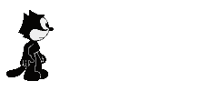
Цель нашего урока
В курсе алгебры и при изучении физики вам уже встречались степени с отрицательными показателями, например такие выражения, как 10⁻⁵; 3⁻⁶; (0,5)⁻⁶.
Вы знаете, что выражение
10⁻⁵ = 1/10⁵.
Усвоение определения степени с целым отрицательным показателем,
Формирование умения вычислять значения выражений, содержащих степени, на основе этого определения,
Использование вычислительного опыта для накопления знаний о степенях,
Овладение рациональными приёмами вычислений.
Степени с целыми показателями используются для записи больших и малых чисел в так называемом стандартном виде.
целеполагание

Slide 3


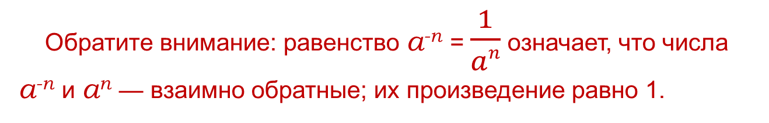
Степень с целым показателем
Стр. 33-34
Работа с учебником
В тетрадь
Определение
Для любого числа а, не равного нулю, и целого отрицательного числа - n
Обратите внимание: равенство a^{-n} = $\frac{1}{an}$ означает, что числа a^{-n} и a^{n} — взаимно обратные; их произведение равно 1.
Определение
Для любого числа а, не равного нулю, а⁰ = 1.
В тетрадь
Организация и самоорганизация учащихся. Организация обратной связи

Slide 4
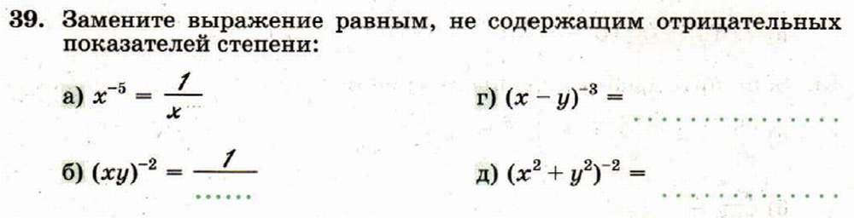
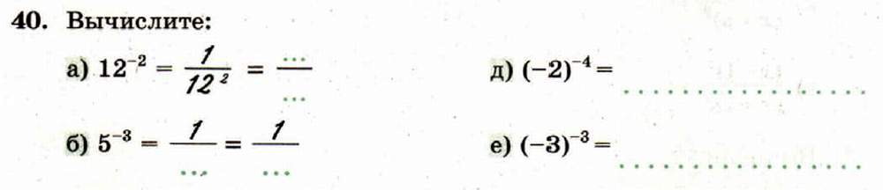
Степень с целым показателем
РАБ. ТЕТРАДЬ
С. 14, №39(б), №40(б)
Практикум

Slide 5
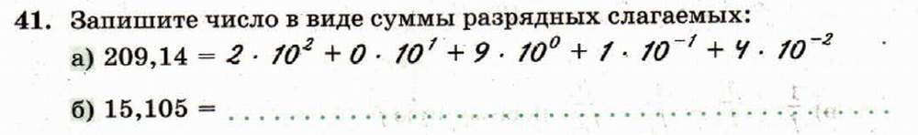
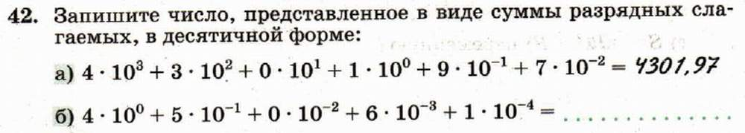
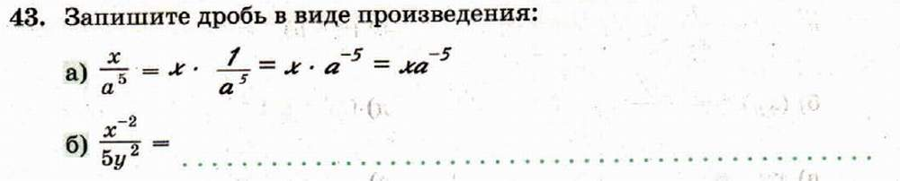
Степень с целым показателем
РАБ. ТЕТРАДЬ
С. 15, №№41-43(б)
Практикум

Slide 6
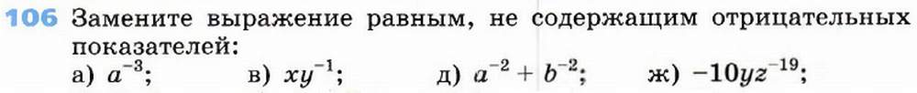
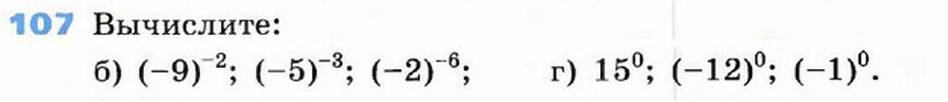
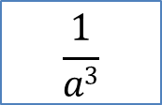
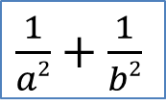
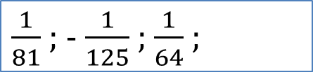
Степень с целым показателем
УЧЕБНИК
№ 106(а,д), 107(б,г)
а
$$\frac{1}{a3}$$
д
$\frac{1}{a2}$ + $\frac{1}{b2}$
УЧЕБНИК
№ 107
б
$\frac{1}{81}$ ; - $\frac{1}{125}$ ; $\frac{1}{64}$ ;
г
1, 1, 1.
Практикум

Slide 7
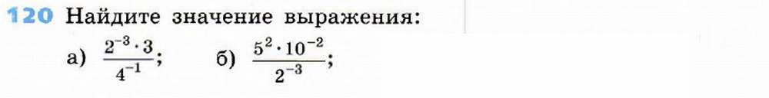
Степень с целым показателем
УЧЕБНИК
№ 112, 120
10²; 10¹; 10⁰; 10⁻¹; 10⁻²; 10⁻³; 10⁻⁴; 10⁻⁵; 10⁻⁶.
?
1,5;
а
2;
б
Практикум

Slide 8
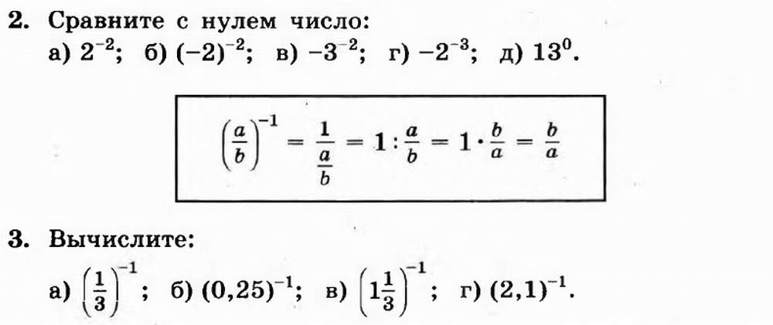
Проверь себя
ДИДАКТ. М
С.20
В тетрадь
Проверка полученных результатов. Коррекция

Slide 9

Степень с целым показателем
Стр. 34
Работа с учебником
В тетрадь
Определение
Стандартным видом числа называют его запись в виде произведения а∙10^{n}, где 1 < а < 10 и n — целое число.
Например, масса Земли и масса атома водорода, записанные в стандартном виде, соответственно равны 5,98∙10²⁴ кг и 1,67∙10⁻²⁷ кг. Если эти массы представить в десятичной записи, то получатся такие «длинные» числа:
5,98∙10²⁴ кг = 5 980 000 000 000 000 000 000 000 кг,
1,67∙10⁻²⁷ кг = 0,00000000000000000000000000167 кг.
Представьте в десятичной записи число, записанное в стандартном виде: 5,9∙10⁻⁵; 9,1∙10⁹.
Организация и самоорганизация учащихся. Организация обратной связи

Slide 10
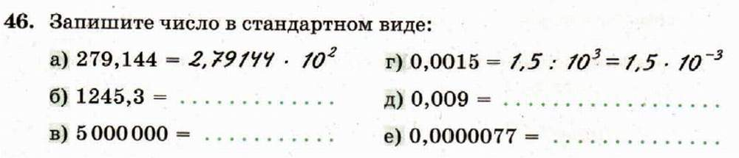
Степень с целым показателем
РАБ. ТЕТРАДЬ
С. 16
Практикум

Slide 11
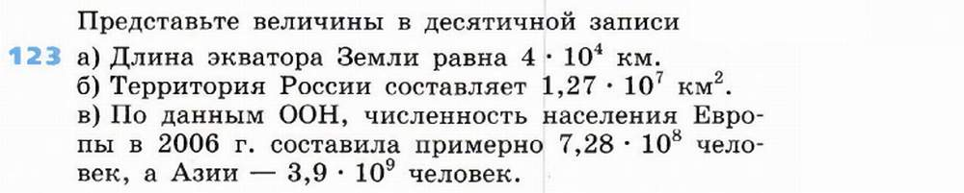
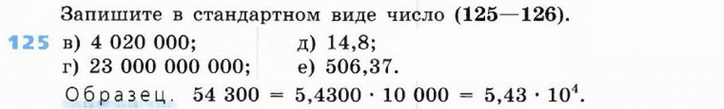
Степень с целым показателем
УЧЕБНИК
№ 123, 125
Практикум

Slide 12
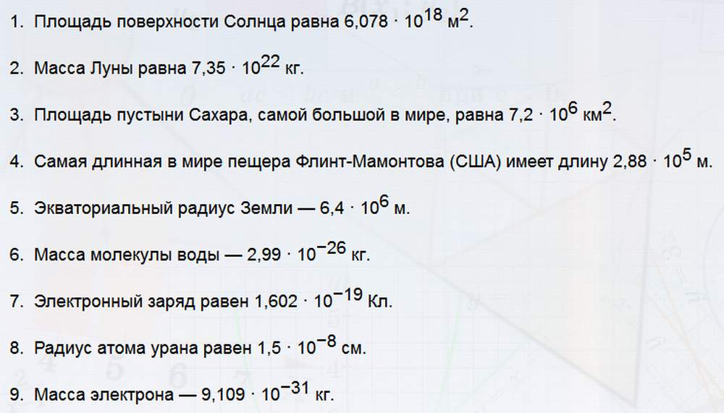

Большие и малые величины
Подведение итогов, рефлексия, домашнее задание.

Slide 13
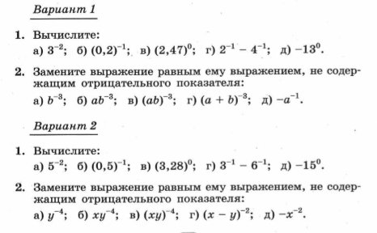
Самостоятельная работа

